Slide 1
第八章 图

Slide 2
第八章 图
图的基本概念
图的存储表示
图的遍历与连通性
最小生成树
最短路径
活动网络
146-<number>

Slide 3
图的基本概念
图定义 图是由顶点集合及顶点间的关系集合组成的一种数据结构：
Graph＝( V, E )
  V = { x | x ∈ 某个数据对象} 是顶点的有穷非空集合；
  E = {(x,y)|x,y ∈ V }或者
  {<x, y> | x, y ∈ V && Path (x, y)}
是顶点之间关系的有穷集合，也叫做边(edge)集合。Path (x, y)表示从 x 到 y 的一条单向通路, 它是有方向的。
146-<number>
Notes:
（x,y）表示无向的，<x,y>表示有向的。

Slide 4
图例
图G1中：V(G1)={1,2,3,4,5,6}
E(G1)={<1,2>, <2,1>, <2,3>, <2,4>, <3,5>, <5,6>, <6,3>}
例
2
4
5
1
3
6
G1
例
1
5
7
图G2中：V(G2)={1,2,3,4,5,6,7}
E(G1)={(1,2), (1,3), (2,3), (2,4),(2,5), (5,6), (5,7)}
3
2
4
6
G2

Slide 5
有向图:图G中的每条边都是有方向的；
无向图:图G中的每条边都是无方向的；
完全图 :图G任意两个顶点都有一条边相连接
  若有 n 个顶点的无向图有 n(n-1)/2 条边, 则此图为完全无向图。
  有 n 个顶点的有向图有n(n-1) 条边, 则此图为完全有向图。
0
0
0
0
1
1
2
1
2
1
3
3
4
5
6
2
2
146-<number>

Slide 6
子图 设有两个图G＝(V, E) 和G'＝(V', E')。若V '⊆ V 且E'⊆E, 则称图G'是图G的子图。
权 某些图的边具有与它相关的数, 称之为权。这种带权图叫做网络。
0
0
0
0
子图
1
2
1
1
2
2
3
3
3
3
146-<number>

Slide 7
邻接顶点 如果 (u, v) 是 E(G) 中的一条边，则称 u 与 v 互为邻接顶点。
顶点的度 一个顶点v的度是与它相关联的边的条数。记作TD(v)。在有向图中, 顶点的度等于该顶点的入度与出度之和。
  顶点 v 的入度是以 v 为终点的有向边的条数, 记作 ID(v);
  顶点 v 的出度是以 v 为始点的有向边的条数, 记作 OD(v)。
146-<number>
Notes:
邻接顶点：是指一条边的两个端点。

Slide 8
路径
  在图 G＝(V, E) 中, 若从顶点 v_{i} 出发, 沿一些边经过一些顶点 v_{p1}, v_{p2}, …, v_{pm}，到达顶点v_{j}。则称顶点序列 (v_{i} v_{p1} v_{p2} ... v_{pm} v_{j}) 为从顶点v_{i} 到顶点 v_{j} 的路径。
  经过的边(v_{i}, v_{p1})、(v_{p1}, v_{p2})、..、(v_{pm}, v_{j}) 是属于E的边。
路径长度 非带权图的路径长度是指此路径上边的条数。带权图的路径长度是指路径上各边的权之和。
146-<number>

Slide 9
简单路径 若路径上各顶点 v₁, v₂, ..., v_{m} 均不 互相重复, 则称这样的路径为简单路径。
回路 若路径上第一个顶点 v₁ 与最后一个顶点v_{m} 重合, 则称这样的路径为回路或环。
0
0
0
1
2
1
2
1
2
3
3
3
146-<number>

Slide 10
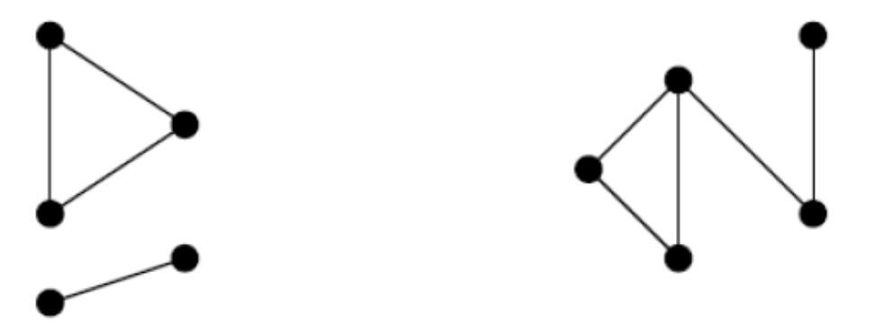
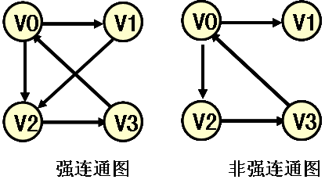
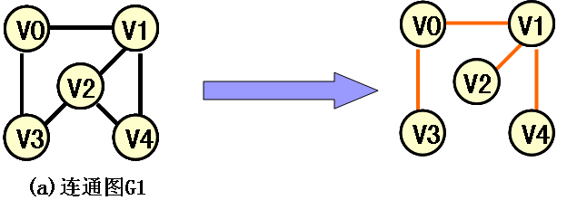
连通图与连通分量
  在无向图中, 若从顶点v₁到顶点v₂有路径, 则称顶点v₁与v₂是连通的。如果图中任意一对顶点都是连通的, 则称此图是连通图。
  非连通图的极大连通子图叫做连通分量。
强连通图与强连通分量
  在有向图中, 若对于每一对顶点v_{i}和v_{j}, 都存在一条从v_{i}到v_{j}和从v_{j}到v_{i}的路径, 则称此图是强连通图。
  非强连通图的极大强连通子图叫做强连通分量。
生成树 一个连通图的生成树是其极小连通子图，在 n 个顶点的情形下，有 n-1 条边。
146-<number>
Notes:
连通图和连通分量、强连通图和强连通分量
若无向图中任意两个顶点之间都存在一条无向路径，则称该无向图为连通图，否则称为非连通图。若有向图中任意两个顶点之间都存在一条有向路径，则称该有向图为强连通图。例如右上所示无向图和有向图分别为连通图和强连通图。
非连通图中各个极大连通子图称作该图的连通分量。如右图为由两个连通分量构成的非连通图。非强连通的有向图中的极大强连通子图称作有向图的强连通分量。例如右图中的有向图含有三个强连通分量。

Slide 11
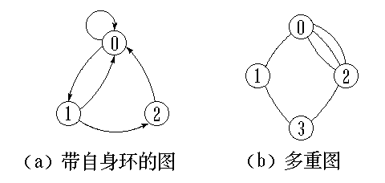
有两类图形不在本章讨论之列：
146-<number>

Slide 12
图的抽象数据类型
class Graph {
//对象: 由一个顶点的非空集合和一个边集合构成
//每条边由一个顶点对来表示。
public:
Graph(); //建立一个空的图
~Graph();
virturl void insertVertex (const T& vertex);
//插入一个顶点vertex, 该顶点暂时没有入边
virtual void removeVertex (int v);
//在图中删除顶点v和所有关联到它的边
virtual void insertEdge (int v1, int v2, int weight);
//在图中插入一条边(v1, v2, w)
146-<number>

Slide 13
virtual void removeEdge (int v1, int v2);
//在图中删去边(v1,v2)
bool IsEmpty();//若图中没有顶点, 则返回true, 否则false
T getWeight (int v1, int v2); //函数返回边 (v1,v2) 的权值
virtual int getFirstNeighbor (int v);
//给出顶点 v 第一个邻接顶点的位置
virtual int getNextNeighbor (int v, int w);
//给出顶点 v 的某邻接顶点 w 的下一个邻接顶点
virtual T getValue(int i);
virtual E getWeight(int v1, int v2) ;
int NumberOfVertices();
int NumberOfEdges();
};
146-<number>

Slide 14
8.2 图的存储结构
图的特点：非线性结构（m :n ）
顺序存储结构：
1）（多个顶点，无序可言）
2）但可用二维数组描述元素间关系。
链式存储结构：
可用多重链表
邻接矩阵
邻接表
邻接多重表
十字链表
重点介绍：
邻接矩阵(数组)表示法
邻接表(链式)表示法
146-<number>

Slide 15
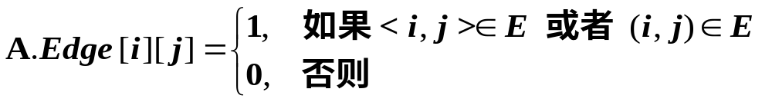
邻接矩阵 (Adjacency Matrix)
表示图：
一个顶点表（记录各个顶点信息）
一个邻接矩阵（表示各个顶点之间关系）
设图 A = (V, E) 有 n 个顶点，则图的邻接矩阵是一个二维数组
A.Edge[n][n]，定义为：
146-<number>

Slide 16
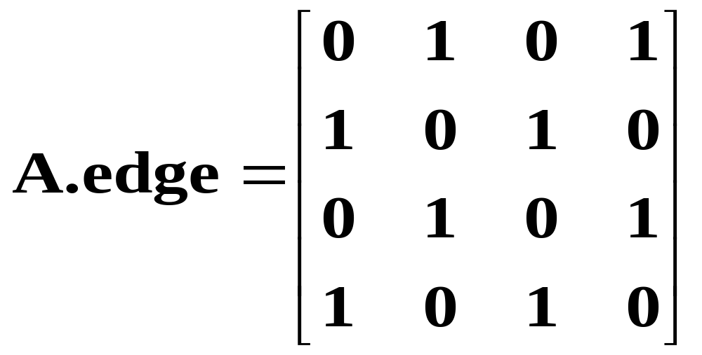
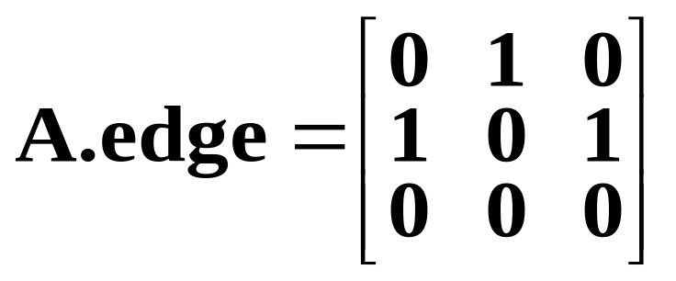
A.vertices=[ 0 1 2 3 ]
0
1
2
3
0
A.vertices=[0 1 2]
1
2
146-<number>

Slide 17
一、邻接矩阵（数组）表示法(分析)
例1：
顶点表：
（ v1 v2 v3 v4 v5 ）
v1
v2
v1
v2
v3
v4
v5
邻接矩阵：
0 1 0 1 0
1 0 1 0 1
0 1 0 1 1
1 0 1 0 1
0 1 1 1 0
0 0 0 0 0
0 0 0 0 0
0 0 0 0 0
0 0 0 0 0
0 0 0 0 0
0 1 0 1 0
1 0 1 0 1
0 1 0 1 1
1 0 1 0 1
0 1 1 1 0
A
v3
A.Edge =
v4
v4
v5
分析1：无向图的邻接矩阵是对称的；
分析2：顶点i 的度＝第 i 行 (列) 中1 的个数；
特别：完全图的邻接矩阵中，对角元素为0，其余全1。

Slide 18
例2 ：有向图的邻接矩阵（分析）
顶点表：
( v1 v2 v3 v4 )
v1
v2
邻接矩阵：
0 0 0 0
0 0 0 0
0 0 0 0
0 0 0 0
0 1 1 0
0 0 0 0
0 0 0 1
1 0 0 0
0 1 1 0
0 0 0 0
0 0 0 1
1 0 0 0
v1
v2
v3
v4
A
A.Edge =
v3
v4
注：在有向图的邻接矩阵中，
第i行含义：以结点v_{i}为尾的弧(即出度边）；
第i列含义：以结点v_{i}为头的弧(即入度边）。
分析1：有向图的邻接矩阵可能是不对称的。
分析2：顶点的出度=第i行元素之和，OD( Vi )=∑ A.Edge[ i ][j ]
顶点的入度=第i列元素之和。ID( Vi )=∑ A.Edge[ j ][i ]
顶点的度=第i行元素之和+第i列元素之和,
即：TD(Vi)=OD( Vi ) + ID( Vi )

Slide 19
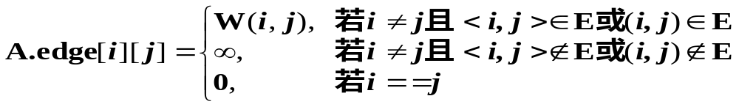
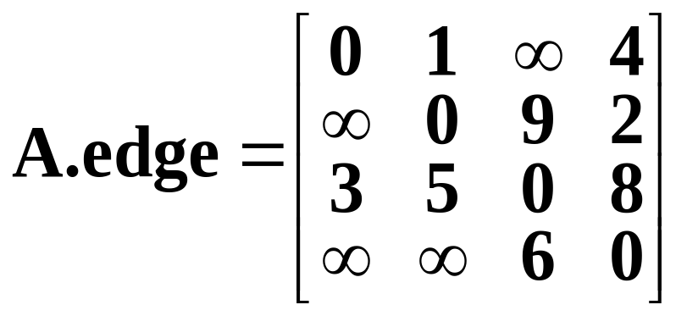
网络的邻接矩阵
8
2
3
6
3
9
5
2
4
0
1
1
146-<number>

Slide 20
网（即有权图）的邻接矩阵
W_{ij} <vi, vj> 或（vi, vj）∈VR
定义为：
A.Edge[ i ][ j ]=
∞ 无边（弧）
以有向网为例：
顶点表：
( v1 v2 v3 v4 v5 v6 )
5
邻接矩阵：
5 7
4
8 9
5 6
5
3 1
∞ 5 ∞ 7 ∞ ∞
∞ ∞ 4 ∞ ∞ ∞
8 ∞ ∞ ∞ ∞ 9
∞ ∞ 5 ∞ ∞ 6
∞ ∞ ∞ 5 ∞ ∞
3 ∞ ∞ ∞ 1 ∞
v1
v2
∞ ∞ ∞ ∞ ∞ ∞
∞ ∞ ∞ ∞ ∞ ∞
∞ ∞ ∞ ∞ ∞ ∞
∞ ∞ ∞ ∞ ∞ ∞
∞ ∞ ∞ ∞ ∞ ∞
∞ ∞ ∞ ∞ ∞ ∞
8
4
N.Edge =
N
3
7
9
v3
v6
6
1
5
v5
v4
5
容易实现图的操作，如：求某顶点的度、判断顶点之间是否有边（弧）、找顶点的邻接点等等。
n个顶点需要n*n个单元存储边(弧);空间效率为O(n²)。 对稀疏图而言尤其浪费空间。
邻接矩阵法优点：
邻接矩阵法缺点：

Slide 21
图的存储表示
图的模板基类
  在模板类定义中顶点数据类型是变量，边的权值是变量。
  因此数据类型参数表 <class T, class E> 中，T是顶点数据的类型，E是边上所附数据的类型。
  这个模板基类是按照最复杂的情况（即带权无向图）来定义的，如果需要使用非带权图，可改为 <class T>。
146-<number>

Slide 22
图的模板基类
template <class T, class E>
class Graph { //图的类定义
private:
T *VerticesList; //顶点表
E **Edge; //邻接矩阵
protected:
int maxVertices; //图中最大顶点数
int numVertices; //当前顶点数
int numEdges; //当前边数
//GraphKind kind //图的种类(这样不用分类定义)
int getVertexPos (T vertex); //给出顶点vertex在图中位置
public: //相关操作……
}
146-<number>
Notes:
这里也应该给出图的类型，是有向图/无向图 ， 有向网/无向网。。
Typedef struct{ //图的定义
VertexType vexs [MAX_VERTEX_NUM ] ; //顶点表
AdjMatrix arcs; //邻接矩阵
Int Vernum, arcnum; //顶点总数，弧（边）总数
GraphKind kind; //图的种类标志
}Mgraph;

Slide 23
用邻接矩阵表示的图的类定义
template <class T, class E>
class Graphmtx : public Graph<T, E> {
friend istream& operator >> ( istream& in, Graphmtx<T, E>& G); //输入
friend ostream& operator << (ostream& out, Graphmtx<T, E>& G); //输出
146-<number>
Notes:
在图中给出邻接点和后续邻接点的算法

Slide 24
private:
int getVertexPos (T vertex) {
//给出顶点vertex在图中的位置
for (int i = 0; i < numVertices; i++)
if (VerticesList[i] == Vertex) return i;
return -1;
};
public:
146-<number>

Slide 25
Graphmtx (int sz = DefaultVertices); //构造函数
～Graphmtx () //析构函数
{ delete [ ]VerticesList; delete [ ]Edge; }
T getValue (int i) {
//取顶点 i 的值, i 不合理返回0
return i >= 0 && i <= numVertices ?
VerticesList[i] : NULL;
}
E getWeight (int v1, int v2) { //取边(v1,v2)上权值
return v1 != -1 && v2 != -1 ? Edge[v1][v2] : 0;
}
int getFirstNeighbor (int v);
//取顶点 v 的第一个邻接顶点
146-<number>

Slide 26
int getNextNeighbor (int v, int w);
//取 v 的邻接顶点 w 的下一邻接顶点
bool insertVertex (const T vertex);
//插入顶点vertex
bool insertEdge (int v1, int v2, E cost);
//插入边(v1, v2),权值为cost
bool removeVertex (int v);
//删去顶点 v 和所有与它相关联的边
bool removeEdge (int v1, int v2);
//在图中删去边(v1,v2)
};
146-<number>

Slide 27
template <class T, class E>
Graphmtx<T, E>::Graphmtx (int sz) { //构造函数
maxVertices = sz;
numVertices = 0; numEdges = 0;
int i, j;
VerticesList = new T[maxVertices]; //创建顶点表
Edge = (E **) new E *[maxVertices];
for (i = 0; i < maxVertices; i++)
Edge[i] = new E[maxVertices]; //邻接矩阵
for (i = 0; i < maxVertices; i++) //矩阵初始化
for (j = 0; j < maxVertices; j++)
Edge[i][j] = (i == j) ？ 0 : maxWeight;
};
146-<number>

Slide 28
template <class T, class E>
int Graphmtx<T, E>::getFirstNeighbor (int v) {
//给出顶点位置为v的第一个邻接顶点的位置,
//如果找不到, 则函数返回-1
if (v != -1) {
for (int col = 0; col < numVertices; col++)
if (Edge[v][col] && Edge[v][col] < maxWeight)
return col;
}
return -1;
};
146-<number>

Slide 29
template <class T, class E>
int Graphmtx<T, E>::getNextNeighbor (int v, int w) {
//给出顶点 v 的某邻接顶点 w 的下一个邻接顶点
if (v != -1 && w != -1) {
for (int col = w+1; col < numVertices; col++)
if (Edge[v][col] && Edge[v][col] < maxWeight)
return col;
}
return -1;
};
146-<number>

Slide 30
容易实现图的操作
如：求某顶点的度、判断顶点之间是否有边（弧）、找顶点的邻接点等等。
n个顶点需要n*n个单元存储边(弧);空间效率为O(n²)。 对稀疏图而言尤其浪费空间。
为此需把邻接矩阵的各行分别组织为一个单链表
邻接矩阵法优点：
邻接矩阵法缺点：
146-<number>

Slide 31
图的邻接表存储结构
在邻接表表示法中
  顶点：通常按编号顺序将顶点数据存储在一维数组中
  关联同一顶点的边：用单链表存储
该结点表示边（V0,V1）,其中的1是V1的序号，即一维数组中的下标。
下标
0
v₀
1
3
∧
V0
V1
1
v1
0
2
4
∧
2
v2
1
3
4
∧
V2
3
v3
0
2
∧
V3
V4
4
v4
1
2
∧
146-<number>

Slide 32
无向图的邻接表
顶点的度：统计某顶点对应边链表中结点个数。
某条边(v_{i}, v_{j})在邻接表中有两个边结点，分别在第 i 个顶点和第 j 个顶点对应的边链表中。
146-<number>

Slide 33

有向图的邻接表和逆邻接表
data adj
dest link
0
1
2
A
B
C
1
∧
A
dest link
0
2
∧
∧
B
邻接表 (出边表)
C
data adj
dest link
0
1
2
A
B
C
1
∧
0
∧
1
∧
逆邻接表 (入边表)
146-<number>
Notes:
当频繁求有向图的度时，可以再给出其逆邻接表

Slide 34
特性总结：
设图中有 n 个顶点，e 条边，
  用邻接表表示无向图时，需要 n 个顶点结点，2e 个边结点；
  用邻接表表示有向图时，若不考虑逆邻接表，只需 n 个顶点结点，e 个边结点。
当 e 远远小于 n² 时，可以节省大量的存储空间。
146-<number>
Notes:
在邻接表的边链表中，各个边结点的链入顺序任意，视边结点输入次序而定。

Slide 35
怎样计算无向图顶点的度？
TD(Vi)=单链表中链接的结点个数
怎样计算有向图顶点的出度？
OD(Vi)＝单链出边表中链接的结点数
怎样计算有向图顶点的入度？
ID(Vi) ＝邻接点为Vi的弧个数
怎样计算有向图顶点Vi的度：
TD(Vi) = OD( Vi )+ID( Vi )
邻接表的优点：
空间效率高；容易寻找顶点的邻接点；
邻接表的缺点：
判断两顶点间是否有边或弧，
需搜索两结点对应的单链表，没有邻接矩阵方便。
146-<number>
Notes:
两结点对应的单链表 ：vi<-> vj vj<->vi

Slide 36
网络 (带权图) 的邻接表
data adj
dest cost link
6
0
1
2
3
A
B
C
D
1 5
3 6
∧
A
D
9
2 8
∧
5
2
3 2
∧
B
C
8
∧
1 9
(顶点表)
(出边表)
data | firstarc
顶点的
邻接顶点编号
和边相关
的信息
指向下一个
邻接顶点的指针
数据域，顶点v_{i} 信息
链域，指向后续单链表
统计出边表中结点个数，得到该顶点的出度；
统计入边表中结点个数，得到该顶点的入度。
146-<number>
Notes:
在图中给出邻接点和后续邻接点的算法, 无向网。

Slide 37
注意：
单链表结点中包含另一顶点的下标 dest 和指针 link。对于带权图，边结点中还要保存该边的权值cost。
146-<number>

Slide 38
用邻接表表示的图的类定义
V₂
(a) 表结点结构
8
2
1
表头顶点的
邻接顶点编号
和边相关
的信息
指向下一个
邻接顶点的指针
V₁
7
V₄
3
V₃
2
(b) 头结点结构
9
2
4
V₆
6
顶点数据
指向第一个
邻接顶点的指针
V₅
2
1
2
3
4
5
6
V₁
2
8
5
4
6
9
4
7
∧
V₂
1
8
3
2
4
1
∧
V₃
2
2
5
2
6
2
4
3
∧
V₄
1
7
2
1
3
3
6
2
∧
V₅
1
4
6
6
3
2
∧
V₆
1
9
4
2
5
6
3
2
∧
(b) 邻接链表
146-<number>

Slide 39
用邻接表表示的图的类定义（自己看）
template <class T, class E>
struct Edge { //边结点的定义
int dest; //边的另一顶点位置
E cost; //边上的权值
Edge<T, E> *link; //下一条边链指针
Edge () {} //构造函数
Edge (int num, E cost) //构造函数
: dest (num), weight (cost), link (NULL) { }
bool operator != (Edge<T, E>& R) const
{ return dest != R.dest; } //判边等否
};
146-<number>

Slide 40
template <class T, class E>
struct Vertex { //顶点的定义
T data; //顶点的名字
Edge<T, E> *adj; //边链表的头指针
};
146-<number>

Slide 41
template <class T, class E>
class Graphlnk : public Graph<T, E> { //图的类定义
private:
Vertex<T, E> *NodeTable;//顶点表 (各边链表的头结点)
【protected:
int maxVertices; //图中最大顶点数
int numVertices; //当前顶点数
int numEdges;】 //当前边数
int getVertexPos (const T vertx) {
//给出顶点vertex在图中的位置
for (int i = 0; i < numVertices; i++)
if (NodeTable[i].data == vertx) return i;
return -1;
}
public:
Graphlnk (int sz = DefaultVertices); //构造函数
~Graphlnk(); //析构函数
146-<number>

Slide 42
T getValue (int i) { //取顶点 i 的值
return (i >= 0 && i < NumVertices) ? NodeTable[i].data : 0;
}
E getWeight (int v1, int v2); //取边(v1,v2)权值
bool insertVertex (const T& vertex);
bool removeVertex (int v);
bool insertEdge (int v1, int v2, E cost);
bool removeEdge (int v1, int v2);
int getFirstNeighbor (int v);
int getNextNeighbor (int v, int w);
friend istream& operator >> (istream& in, Graphlnk<T, E>& G);
friend ostream& operator << (ostream& out, Graphlnk<T, E>& G);
};
146-<number>

Slide 43
template <class T, class E>
Graphlnk<T, E>::Graphlnk (int sz) {
//构造函数：建立一个空的邻接表
maxVertices = sz;
numVertices = 0; numEdges = 0;
NodeTable = new Vertex<T, E>[maxVertices]; //创建顶点表数组
if (NodeTable == NULL)
{ cerr << "存储分配错！" << endl; exit(1); }
for (int i = 0; i < maxVertices; i++)
NodeTable[i].adj = NULL;
};
146-<number>

Slide 44
template <class T, class E>
Graphlnk<T, E>::～Graphlnk() {
//析构函数：删除一个邻接表
for (int i = 0; i < numVertices; i++ ) {
Edge<T, E> *p = NodeTable[i].adj;
while (p != NULL) {
NodeTable[i].adj = p->link;
delete p; p = NodeTable[i].adj;
}
}
delete [ ]NodeTable; //删除顶点表数组
};
146-<number>

Slide 45
template <class T, class E>
int Graphlnk<T, E>::getFirstNeighbor (int v) {
//给出顶点位置为 v 的第一个邻接顶点的位置,
//如果找不到, 则函数返回-1
if (v != -1) { //顶点v存在
Edge<T, E> *p = NodeTable[v].adj; //对应边链表第一个边结点
if (p != NULL) return p->dest; //存在, 返回第一个邻接顶点
}
return -1; //第一个邻接顶点不存在
};
146-<number>

Slide 46
template <class T, class E>
int Graphlnk<T, E>::getNextNeighbor (int v, int w) {
//给出顶点v的邻接顶点w的下一个邻接顶点的位置,
//若没有下一个邻接顶点, 则函数返回-1
if (v != -1) { //顶点v存在
Edge<T, E> *p = NodeTable[v].adj;
while (p != NULL && p->dest != w)
p = p->link;
if (p != NULL && p->link != NULL)
return p->link->dest; //返回下一个邻接顶点
}
return -1; //下一邻接顶点不存在
};
146-<number>

Slide 47
图的遍历与连通性
从已给的连通图中某一顶点出发，沿着一些边访遍图中所有的顶点，且使每个顶点仅被访问一次，就叫做图的遍历 (Graph Traversal)。
图的遍历操作是求解图的连通性问题、拓扑排序等问题的基础。
遍历方法:
  深度优先遍历DFS (Depth First Search)
  广度优先遍历BFS (Breadth First Search)
146-<number>

Slide 48
1 遍历实质：找每个顶点的邻接点的过程。
2 图的特点：图中可能存在回路，且图的任一顶点都可能与其它顶点相通，在访问完某个顶点之后可能会沿着某些边又回到了曾经访问过的顶点。
3怎样避免重复访问？
解决思路：可设置一个辅助数组 visited [n ]，用来标记每个被访问过的顶点。它的初始状态为0，在图的遍历过程中，一旦某一个顶点i 被访问，就立即改 visited [i]为1，防止它被多次访问。
146-<number>

Slide 49
深度优先搜索DFS (Depth First Search)
V₁
从顶点v1出发进行DFS遍历
V₂
V₃
V₁
V₅
V₆
V₇
V₄
V₂
V₃
V₈
V₆
V₄
V₈
V₇
V₅
146-<number>

Slide 50
深度优先搜索DFS (Depth First Search)
深度优先遍历图的方法是，从图中某顶点v出发：
  (1)访问顶点v；
  (2)依次从v的未被访问的邻接点出发，对图进行深度优先遍历；直至图中和v有路径相通的顶点都被访问；
  (3)若此时图中尚有顶点未被访问，则从一个未被访问的顶点出发，重新进行深度优先遍历，直到图中所有顶点均被访问过为止。
对非连通图
★深度优先搜索遍历类似于树的先序遍历。
146-<number>

Slide 51
深度优先遍历过程是递归的，在遍历过程中，若某个顶点的所有邻接顶点均被访问过，则需要回溯。
搜索
V₁
回退
V₂
V₃
V₁
V₂
V₃
V₅
V₆
V₇
V₄
V₁
V₆
V₇
V₁
V₄
V₅
V₈
V₂
V₈
V₃
V₇
V₅
V₄
V₃
V₆
V₂
V₈
146-<number>

Slide 52
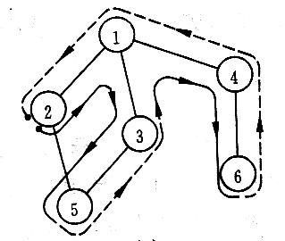
讨论1：计算机如何实现DFS？
——开辅助数组 visited [n ]！
 | 1 | 2 | 3 | 4 | 5 | 6
1 | 0 | 1 | 1 | 1 | 0 | 0
2 | 1 | 0 | 0 | 0 | 1 | 0
3 | 1 | 0 | 0 | 0 | 1 | 0
4 | 1 | 0 | 0 | 0 | 0 | 1
5 | 0 | 1 | 1 | 0 | 0 | 0
6 | 0 | 0 | 0 | 1 | 0 | 0
辅助数组 visited [n ]
例：
 | 1 | 2 | 3 | 4 | 5 | 6
1 | 0 | 0 | 0 | 0 | 0 | 0
2 | 0 | 0 | 0 | 0 | 0 | 0
3 | 0 | 0 | 0 | 0 | 0 | 0
4 | 0 | 0 | 0 | 0 | 0 | 0
5 | 0 | 0 | 0 | 0 | 0 | 0
6 | 0 | 0 | 0 | 0 | 0 | 0
辅助数组 visited [n ]
1
2
3
4
5
6
0
0
0
0
0
0
0
1
0
0
0
0
1
1
0
0
0
0
1
1
1
0
0
0
1
1
1
0
1
0
1
1
1
1
1
0
1
1
1
1
1
1
邻接矩阵
A
邻接矩阵
A
起点
DFS 结果
v2→v1→v3→v5→v4→v6
146-<number>

Slide 53
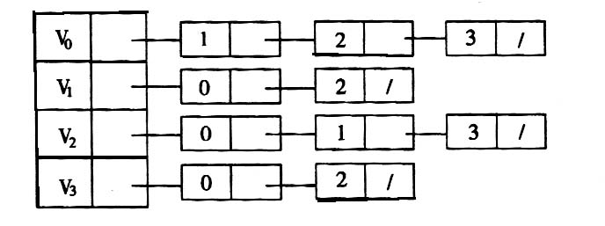
讨论2：在图的邻接表中如何进行DFS？
例：
0
1
2
3
起点
辅助数组 visited [n ]
0
1
2
3
0
0
0
0
1
0
0
0
1
1
0
0
1
1
1
0
1
1
1
1
DFS 结果
v0 → v1 → v2 → v3
146-<number>

Slide 54
连通图的深度遍历
template<class T, class E>
void DFS (Graph<T, E>& G, int v, bool visited[]) {
cout << G.getValue(v) << ' '; //访问顶点v
visited[v] = true; //作访问标记
int w = G.getFirstNeighbor (v); //第一个邻接顶点
while (w != -1) { //若邻接顶点w存在
if ( !visited[w] ) DFS(G, w, visited);
//若w未访问过, 递归访问顶点w
w = G.getNextNeighbor (v, w); //下一个邻接顶点
}
};
146-<number>

Slide 55
图的深度优先搜索算法
template<class T, class E>
void DFSTraverse (Graph<T, E>& G, const T& v) {
//从顶点v出发对图G进行深度优先遍历的主过程
int i, loc, n = G.NumberOfVertices(); //顶点个数
bool *visited = new bool[n]; //创建辅助数组
for (i = 0; i < n; i++) visited [i] = false; //辅助数组初始化
loc = G.getVertexPos(v);
DFS (G, loc, visited); //从顶点0开始深度优先搜索
delete [] visited; //释放visited
};
146-<number>
Notes:
for (i = 0; i < n; i++)

Slide 56
广度优先搜索BFS (Breadth First Search)
基本思想：——仿树的层次遍历过程。
V₁
V₂
V₃
V₁
V₅
V₆
V₇
V₄
V₂
V₃
V₈
V₅
V₆
V₇
V₄
V₈
146-<number>

Slide 57
广度优先搜索（遍历）步骤：
简单归纳：
①访问了起始点v之后，
②依次访问 v的邻接点。
③然后再依次访问这些顶点的未被访问过的邻接点；直到所有顶点都被访问过为止。 （连通图）
若此时图中尚有顶点未被访问,则另选图中一个未
曾被访问的顶点作起始点，重复上述过程，直至图
中所有顶点都被访问到为止（非连通图）
146-<number>

Slide 58
计算机如何实现BFS？
—除辅助数组visited [n ]外，还需再开一辅助队列！
(1)首先访问顶点v，并将其访问标志置为已被访问，
即visited[v]=1，并入队；
(2)接着依次访问与顶点v有边相连的所有未访问顶点W1，W2，…，Wt，并入队；
(3)然后再按顺序访问与W1，W2，…，Wt有边相连又未曾访问过的顶点；
依此类推，直到图中所有顶点都被访问完为止 。
举例说明
146-<number>

Slide 59
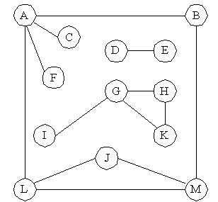
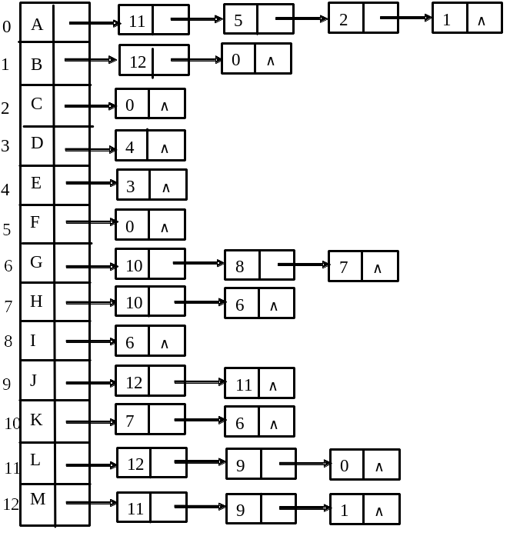
A L F C B M J; 
D E;
G K I H;
队列
A
L
F
C
B
M
J
146-<number>

Slide 60
图的广度优先搜索算法
template <class T, class E>
void BFS (Graph<T, E>& G, const T& v) {
int i, w, n = G.NumberOfVertices();
//图中顶点个数
bool *visited = new bool[n];
for (i = 0; i < n; i++) visited[i] = false;
int loc = G.getVertexPos (v); //取顶点号
cout << G.getValue (loc) << ' '; //访问顶点v
visited[loc] = true; //做已访问标记
Queue<int> Q; Q.EnQueue (loc); //顶点进队列, 实现分层访问
146-<number>
Notes:
for (i = 0; i < n; i++) //扫描所有顶点
if (!visited[i]) {

Slide 61
while (!Q.IsEmpty() ) { //循环, 访问所有结点
Q.DeQueue (loc);
w = G.getFirstNeighbor (loc); //第一个邻接顶点
while (w != -1) { //若邻接顶点w存在
if (!visited[w]) { //若未访问过
cout << G.getValue (w) << ‘ ’; //访问
visited[w] = true;
Q.EnQueue (w); //顶点w进队列
}
w = G.getNextNeighbor (loc, w); //找顶点loc的下一个邻接点 }
} //外层循环，判队列空否
} // 如果对于非联通的图
delete [] visited;
};
146-<number>

Slide 62
连通分量 (Connected component)
当无向图为非连通图时，从图中某一顶点出发，利用深度优先搜索算法或广度优先搜索算法不可能遍历到图中的所有顶点，只能访问到该顶点所在最大连通子图（连通分量）的所有顶点。
若从无向图每一连通分量中的一个顶点出发进行遍历, 可求得无向图的所有连通分量。
例如，对于非连通的无向图，所有连通分量的生成树组成了非连通图的生成森林。
146-<number>

Slide 63
A
H
K
B
C
D
E
I
L
M
N
F
G
J
O
非连通无向图
A
H
K
B
C
D
E
I
L
M
N
F
G
J
O
上图的一个生成森林
146-<number>

Slide 64
求非连通图的连通分量
template <class T, class E>
void Components (Graph<T, E>& G) {
//通过DFS，找出无向图的所有连通分量
int i, n = G.NumberOfVertices(); //图中顶点个数
bool *visited = new bool[n]; //访问标记数组
for (i = 0; i < n; i++) visited[i] = false;
for (i = 0; i < n; i++) //扫描所有顶点
if (!visited[i]) { //若没有访问过
DFS(G, i, visited); //访问
OutputNewComponent(); //输出连通分量
}
146-<number>

Slide 65

delete [ ] visited;
}
例：以深度优先搜索方法从顶点 出发遍历图, 建立深度优先生成森林。
A
A
A
B
C
G
B
C
D
E
F
E
D
F
有向图
深度优先生成森林
G
146-<number>

Slide 66
template<class T, class E> （自学部分）
void DFS_Forest (Graph<T, E>& G,
Tree <T, E>& F) {
TreeNode <T, E> * rt, * subT;
int n = G.NumberOfVertices();
static int *visited = new int[n]; //访问数组
for (int i = 0; i < n; i++) visited [i] = 0;
for (i = 0; i < n; i++) //遍历所有顶点
if (!visited[i]) { //顶点 i 未访问过
if (F.IsEmpty()) //F原为空生成森林,建根
  subT = rt = F.BuildRoot(G.GetValue(i));
  //顶点 i 的值成为根 rt 的值
146-<number>

Slide 67
else subT = F.InsertRightSibling
  (subT, G.GetValue(i));
  //顶点 i 的值成为 subT 右兄弟的值
  DFS_Tree (G, F, subT, i, visited);
  //从顶点 i 出发深度优先遍历, 建子树
}
}
template<class T, class E>
void DFS_Tree (Graph<T, E>& G, Tree<T, E>&F,
TreeNode <T, E>* rt, int v, int visited []) {
TreeNode<T, E> * p;
146-<number>

Slide 68
visited[v] = 1; //顶点v作访问过标志
int w = G.GetFirstNeighbor (v);
//取顶点v的第一个邻接顶点w
int FirstChild = 1;
//第一个未访问子女应是v的左子女
while ( w != -1 ) { //邻接顶点w存在
if (! visited [w]) {
//w未访问过, 将成为v的子女
  if (FirstChild) {
  p = F.InsertLeftChild (rt, G.GetValue(w));
  //p插入为rt的左子女
146-<number>

Slide 69
FirstChild = 0; //建右兄弟
}
else p = F.InsertRightSibling
  (p, G.GetValue(w));
  //p插入为 p 的左子女
DFS_Tree (G, F, p, w, visited);
  //递归建立 w 的以 p 为根的子树
} //邻接顶点 w 处理完
w = G.GetNextNeighbor (v, w);
//取 v 的下一个邻接顶点 w
} //回到 while 判邻接顶点 w 存在
};
146-<number>

Slide 70
最小生成树
( minimum cost spanning tree )
146-<number>

Slide 71
求图的生成树（或生成森林）
思考1：对连通图进行遍历，得到的是什么？
——得到的将是一个极小连通子图，即图的生成树！
由深度优先搜索得到的，称为深度优先搜索生成树。
由广度优先搜索得到的，称为广度优先搜索生成树。
思考2：对非连通图进行遍历，得到的是什么？
—— 得到的是各连通分量的生成树，即图的生成森林
146-<number>

Slide 72
例1 ：画出下图的生成树
0
1
2
3
4
v₀
3
1
^
v0
v1
邻接表
v₁
v2
4
2
0
^
v₂
4
3
1
^
v4
v3
v4
v₃
4
2
0
^
DFS生成树
v₄
3
2
1
^
v0
v3
v4
v2
v1
BFS生成树
求解步骤：
Step1:先用邻接矩阵或邻接表表示；
Step2:写出DFS或BFS结果序列；
Step3:画出对应生成树或森林。
v0
v3
v1
v4
v2
Notes:
使用不同的遍历图的方法，可以得到不同的生成树；从不同的顶点出发，也可能得到不同的生成树。

Slide 73
最小代价生成树（Minimum Cost Spanning Tree)(7.4节)
在一个连通网的所有生成树中， 各边的代价之和
最小的那棵生成树。简称为最小生成树(MST)。
构造最小生成树的准则：
必须使用且仅使用n-1条边来联结网络中的n个顶点
不能使用产生回路的边。
各边上的权值的总和达到最小。
146-<number>
Notes:
首先明确：
使用不同的遍历图的方法，可以得到不同的生成树；从不同的顶点出发，也可能得到不同的生成树。

Slide 74
典型用途：
欲在n个城市间建立通信网，则n个城市应铺n-1条线路；但因为每条线路都会有对应的经济成本，而n个城市至多可能有n(n-1)/2 条线路，那么，如何选择n–1条线路，使总费用最少？
7
1
2
数学模型：
顶点———表示城市，有n个；
边————表示线路，有n–1条；
边的权值—表示线路的经济代价；
连通网——表示n个城市间通信网。
7
5
13
9
5
6
24
10
17
12
3
4
18
146-<number>

Slide 75
下面仅讨论无向网的最小生成树问题。
——有多种算法，但最常用的是以下两种：
Prim（普里姆）算法：
将顶点归并，与边数无关，适于稠密网
Kruskal（克鲁斯卡尔）算法：
将边归并，适于求稀疏网的最小生成树
这两个算法，都是利用MST 性质来构造最小生成树的
146-<number>

Slide 76
MST性质
假设G=(V, E)是一个无向连通网，U是顶点集V的一个非空子集。若(u, v)是一条具有最小权值的边，其中u∈U，v∈V－U，则必存在一棵包含边(u, v)的最小生成树。
T₁
T₂
u
v
顶点集U
顶点集
V－U
v'
u'
146-<number>
Notes:
而上述两种最小生成树方法的区别在于确定非联通的集合V和U的方法不一样，Kruskal算法相当于全局最优求法，PRIM算法相当于每步求局部最优

Slide 77
克鲁斯卡尔 (Kruskal) 算法
克鲁斯卡尔算法的基本思想：
  设有一个有 n 个顶点的连通网络 N = { V, E }, 最初先构造一个只有 n 个顶点, 没有边的非连通图 T = { V, ∅ }, 图中每个顶点自成一个连通分量。
  当在 E 中选到一条具有最小权值的边时, 若该边的两个顶点落在不同的连通分量上，则将此边加入到 T 中。
  如此重复下去, 直到所有顶点在同一个连通分量上为止。
146-<number>
Notes:
Kruskal算法相当于全局最优求法，PRIM算法相当于每步求局部最优

Slide 78
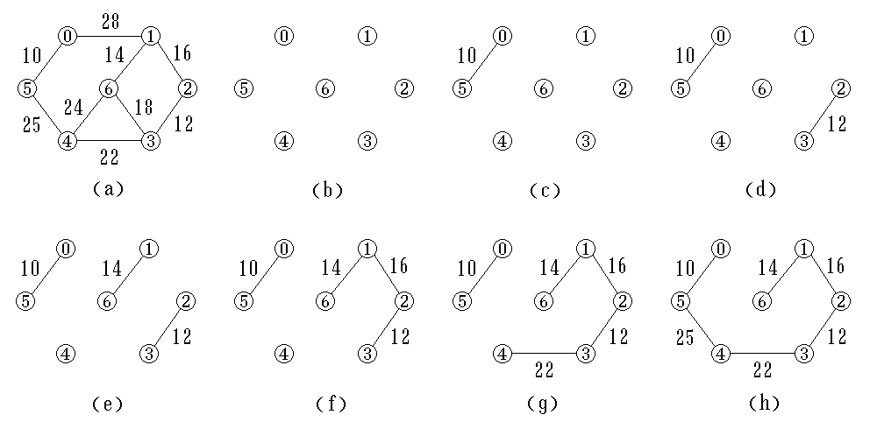
例：应用克鲁斯卡尔算法构造最小生成树的过程
√
√
√
×
×
√
√
√
146-<number>

Slide 79
不用最小堆的算法实现：
顶点结点：
typedef struct
{ int data; //顶点信息
int jihe;
}VEX;
边结点：
typedef struct
{ int tail, head; //边依附的两顶点
int cost //边的权值
int flag; //标志域
}EDGE;
（0）用顶点数组和边数组存放顶点和边信息
（1）初始时，令每个顶点的jihe互不相同；每个边的flag为0
（2）选出权值最小且flag为0的边
（3）若该边依附的两个顶点的jihe 值不同，即非连通，则令
该边的flag=1, 选中该边；再令该边依附的两顶点的jihe
以及两集合中所有顶点的jihe 相同
若该边依附的两个顶点的jihe 值相同，即连通，则令该
边的flag=2, 即舍去该边
（4）重复上述步骤，直到选出n-1条边为止
146-<number>

Slide 80
克鲁斯卡尔算法
1
data
jihe
tail
head
cost
flag
例
6
5
1
1
2
2
0
1
0
1
6
2
1
4
2
2
1
5
5
2
1
1
3
1
0
3
3
1
2
2
2
3
3
1
4
5
0
3
2
1
6
4
4
4
1
2
3
3
0
4
2
5
6
5
5
2
4
1
5
6
5
2
5
3
0
6
6
4
1
2
5
4
0
6
3
5
1
6
3
5
6
0
7
3
6
1
1
4
0
2
5
4
1
8
4
6
2
0
3
9
5
6
6
0
3
2
4
5
6
146-<number>

Slide 81
算法的框架 利用最小堆(MinHeap)和并查集(DisjointSets)来实现克鲁斯卡尔算法。
  首先, 利用最小堆来存放E中的所有的边, 并选出最小边
  利用并查集的运算检查两顶点是否在同一连通分量 上。
tail head cost
边的两个顶点位置 边的权值
146-<number>

Slide 82
最小生成树类定义
const float maxValue = FLOAT_MAX
//机器可表示的、问题中不可能出现的大数
template <class T, class E>
struct MSTEdgeNode { //树边结点的类定义
int tail, head; //两顶点位置
E cost; //边上的权值
MSTEdgeNode() : tail(-1), head(-1), cost(0) { } //构造函数
};
template <class T, class E>
146-<number>

Slide 83
class MinSpanTree { //树的类定义
protected:
MSTEdgeNode<T, E> *edgevalue; //边值数组 int maxSize, n; //最大元素个数和当前个数
public:
MinSpanTree (int sz = DefaultSize-1) :
MaxSize (sz), n (0) {
edgevalue = new MSTEdgeNode<T, E>[sz];
}
int Insert (MSTEdgeNode& item);
};
146-<number>

Slide 84
Kruskal算法的实现
在求解最小生成树时，可以用邻接矩阵存储图，也可以用邻接表存储图。算法中使用图的抽象基类的操作，无需考虑图及其操作的具体实现。
#include "heap.h"
#include "UFSets.h"
template <class T, class E>
void Kruskal (Graph<T, E>& G,
MinSpanTree<T, E>& MST) {
146-<number>

Slide 85
MSTEdgeNode<T, E> ed; //边结点辅助单元
int u, v, count;
int n = G.NumberOfVertices(); //顶点数
int m = G.NumberOfEdges(); //边数
MinHeap <MSTEdgeNode<T, E>> H(m); //最小堆
UFSets F(n); //并查集
for (u = 0; u < n; u++)
for (v = u+1; v < n; v++) //无向连通图
if (G.getWeight(u,v) != maxValue) {
ed.tail = u; ed.head = v; //插入堆
ed.cost = G.getWeight (u, v);
H.Insert(ed);
}
146-<number>
Notes:
这是一个无向图，且用邻接矩阵表示，无向图是一个对称矩阵表示，只要读一半元素就可以了。上述双层for循环 完成边的读取

Slide 86
count = 1; //最小生成树边数计数
while (count < n) { //反复执行, 取n-1条边
H.Remove(ed); //退出具最小权值的边
u = F.Find(ed.tail); v = F.Find(ed.head);
//取两顶点所在集合的根u与v
if (u != v) { //不是同一集合,不连通
F.Union(u, v); //合并,连通它们
MST.Insert(ed); //该边存入MST
count++;
}
}
}；
146-<number>

Slide 87
出堆顺序 (0,5,10) 选中 (2,3,12) 选中
(1,6,14) 选中 (1,2,16) 选中 (3,6,18) 舍弃
(3,4,22) 选中 (4,6,24) 舍弃 (4,5,25) 选中
0 1 2 3 4 5 6
F
-1
-1
-1
-1
-1
-1
-1
28
0
1
-2
-1
-1
-1
-1
0
-1
(0,5,10)
10
14
16
-2
-1
-2
2
-1
0
-1
(2,3,12)
5
6
2
-2
-2
-2
2
-1
0
1
(1,6,14)
24
18
25
12
-2
-4
1
2
-1
0
1
(1,2,16)
4
3
22
-2
-5
1
2
1
0
1
(3,4,22)
原图
1
-7
1
2
1
0
1
(4,5,25)
并查集
146-<number>

Slide 88
普里姆(Prim)算法
普里姆算法的基本思想：
  从连通网络 N = {V, E}中的某一顶点 u₀ 出发, 选择与它关联的具有最小权值的边 (u₀, v), 将其顶点加入到生成树顶点集合U中。
  以后每一步从一个顶点在集合U中, 而另一个顶点不在集合U中的各条边中选择权值最小的边(u, v), 把它的顶点加入到集合U中。
  如此继续下去, 直到网络中的所有顶点都加入到生成树顶点集合U中为止。
146-<number>
Notes:
Kruskal算法相当于全局最优求法，PRIM算法相当于每步求局部最优

Slide 89
28
0
1
0
1
0
1
10
14
16
10
10
5
6
2
5
6
2
5
6
2
24
18
25
12
25
4
3
4
3
4
3
22
原图 (a) (b)
0
1
0
1
0
1
10
10
10
14
16
5
6
2
5
6
2
5
6
2
25
25
12
25
12
4
3
4
3
4
3
22
22
22
(c) (d) (e) (f)
146-<number>

Slide 90
普里姆(Prim)的伪代码描述
选定构造最小生成树的出发顶点u₀;
V_{mst} = {u₀}，E_{mst} = ∅;
while (V_{mst}包含的顶点少于n && E不空) {
从E中选一条边(u, v),
u∈V_{mst}∩v∈V-V_{mst}, 且具有最小代价(cost);
令V_{mst} = V_{mst}∪{v}, E_{mst} = E_{mst}∪{(u, v)};
将新选出的边从E中剔除：E = E-{(u, v)};
}
if (V_{mst}包含的顶点少于n)
cout << "不是最小生成树" << endl;
146-<number>

Slide 91
28
例子：用堆实现
0
1
10
14
16
5
6
2
24
18
25
12
4
3
22
28
0
1
H = {(0,5,10), (0,1,28)}
ed = (0, 5, 10)
V_{mst} = {t, f, f, f, f, f, f}
V_{mst} = {t, f, f, f, f, t, f}
10
14
16
5
6
2
24
18
25
12
4
3
22
146-<number>
Notes:
每次循环都是先加入应该加入的边，然后删除应该删除的那一条边。这种方法里，没有用到贪心算法，就是说他保存的边里有一些都是多余的，保留了两个集合中所有的边。

Slide 92
28
0
1
H = {(5,4,25), (0,1,28)}
ed = (5, 4, 25)
V_{mst} = {t, f, f, f, f, t, f}
V_{mst} = {t, f, f, f, t, t, f}
10
14
16
5
6
2
24
18
25
12
4
3
22
28
0
1
H = {(4,3,22), (4,6,24), (0,1,28)}
ed = (4, 3, 22)
V_{mst} = {t, f, f, f, t, t, f}
V_{mst} = {t, f, f, t, t, t, f}
10
14
16
5
6
2
24
18
25
12
4
3
22
146-<number>

Slide 93
28
H = {(3,2,12), (3,6,18), (4,6,24),
(0,1,28)}
ed = (3, 2, 12)
V_{mst} = {t, f, f, t, t, t, f}
V_{mst} = {t, f, t, t, t, t, f}
0
1
10
14
16
5
6
2
24
18
25
12
4
3
22
28
0
1
H = {(2,1,16), (3,6,18), (4,6,24),
(0,1,28)}
ed = (2, 1, 16)
V_{mst} = {t, f, t, t, t, t, f}
V_{mst} = {t, t, t, t, t, t, f}
10
14
16
5
6
2
24
18
25
12
4
3
22
146-<number>

Slide 94
28
H = {(1,6,14), (3,6,18), (4,6,24),
(0,1,28)}
ed = (1, 6, 14)
V_{mst} = {t, t, t, t, t, t, f}
V_{mst} = {t, t, t, t, t, t, t}
0
1
10
14
16
5
6
2
24
18
25
12
4
3
22
最小生成树中边集合里存入的各条边为：
(0, 5, 10), (5, 4, 25), (4, 3, 22),
(3, 2, 12), (2, 1, 16), (1, 6, 14)
146-<number>

Slide 95
注意：当各边有相同权值时，由于选择的随意性，产生的生成树可能不唯一。
146-<number>

Slide 96
Prim算法的实现
#include "heap.h"
template <class T, class E>
void Prim (Graph<T, E>& G, const T u0,
MinSpanTree<T, E>& MST) {
MSTEdgeNode<T, E> ed; //边结点辅助单元
int i, u, v, count;
int n = G.NumberOfVertices(); //顶点数
int m = G.NumberOfEdges(); //边数
int u = G.getVertexPos(u0); //起始顶点号
MinHeap <MSTEdgeNode<T, E>> H(m); //最小堆
146-<number>

Slide 97
bool Vmst = new bool[n]; //最小生成树顶点集合
for (i = 0; i < n; i++) Vmst[i] = false;
Vmst[u] = true; //u 加入生成树
count = 1;
do { //迭代
v = G.getFirstNeighbor(u);
while (v != -1) { //检测u所有邻接顶点
if (!Vmst[v]) { //v不在mst中
ed.tail = u; ed.head = v;
ed.cost = G.getWeight(u, v);
H.Insert(ed); //(u,v)加入堆
} //堆中存所有u在mst中, v不在mst中的边
v = G.getNextNeighbor(u, v);
146-<number>

Slide 98
}
while (!H.IsEmpty() && count < n) {
H.Remove(ed); //选堆中具最小权的边
if (!Vmst[ed.head]) {
MST.Insert(ed); //加入最小生成树
u = ed.head; Vmst[u] = true;
//u加入生成树顶点集合
count++;
break; //找找未曾加入的边入栈
}
}
} while (count < n);
};
146-<number>

Slide 99
Prim算法（只用数组记录最值当前状态）自学
void MiniSpanTree_PRIM(MGraph G, VertexType u) {
// 用普里姆算法从第u个顶点出发构造网G的最小生成树T，输出T的各条边。
// 记录从顶点集U到V－U的代价最小的边的辅助数组定义：
// struct {
// VertexType adjvex;
// VRType lowcost;
// } closedge[MAX_VERTEX_NUM];
int i,j,k;
k = LocateVex ( G, u );
for ( j=0; j<G.vexnum; ++j ) { // 辅助数组初始化
if (j!=k)
{ closedge[j].adjvex=u;
closedge[j].lowcost=G.arcs[k][j].adj; }
}
146-<number>

Slide 100
closedge[k].lowcost = 0; // 初始，U＝{u}
for (i=1; i<G.vexnum; ++i) { // 选择其余G.vexnum-1个顶点
k = minimum(closedge); // 求出T的下一个结点：第k顶点
// 此时closedge[k].lowcost =
// MIN{ closedge[vi].lowcost | closedge[vi].lowcost>0, vi∈V-U }
printf(closedge[k].adjvex, G.vexs[k]); // 输出生成树的边
closedge[k].lowcost = 0; // 第k顶点并入U集
for (j=0; j<G.vexnum; ++j)
if (G.arcs[k][j].adj < closedge[j].lowcost) {
// 新顶点并入U后重新选择最小边
// closedge[j] = { G.vexs[k], G.arcs[k][j].adj };
closedge[j].adjvex=G.vexs[k];
closedge[j].lowcost=G.arcs[k][j].adj;
}
}
} // MiniSpanTree
146-<number>

Slide 101
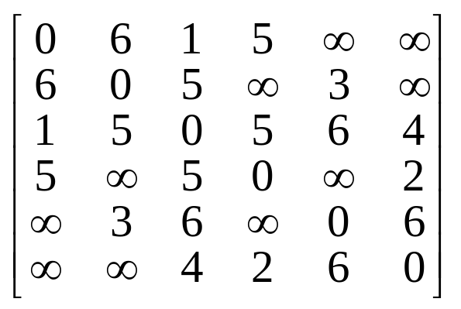
具体示例：
v
2
3
4
5
6
U
V-U
2
3
4
5
6
closedge
起点
vex
lowcost
16
11
15
1∞
1∞
{2,3,4,5,6}
1
{1}
1
6
1
5
vex
lowcost
35
15
36
34
{2, 4, 5, 6}
5
5
4
{1, 3}
2
3
4
0
6
4
vex
lowcost
35
62
36
3
2
{1,3,6}
{2, 4,5}
0
2
0
5
6
6
vex
lowcost
{1,3,
6,4}
35
36
5
0
0
0
{2, 5}
1
2
3
4
5
6
vex
lowcost
23
{1,3,6,4,2}
{5}
0
0
0
3
0
vex
lowcost
{1,3,6,4,2,5}
{}
0
0
0
0
0
显然， Prim算法的时间效率＝O（n²）

Slide 102
两种算法比较
Prim：从某一个顶点出发寻找到其他顶点最小了分支（与顶点有关）
Kruscal：先对边排序，再测试连通（与边有关）

Slide 103
最短路径 (Shortest Path)
最短路径问题：如果从图中某一顶点（称为源点）到另一顶点（称为终点）的路径可能不止一条，如何找到一条路径使得沿此路径上各边上的权值总和达到最小。
问题解法
  边上权值非负情形的单源最短路径问题
  — Dijkstra算法
146-<number>

Slide 104
典型用途：交通问题。如：城市A到城市B有多条线路，但每条线路的交通费（或所需时间）不同，那么，如何选择一条线路，使总费用（或总时间）最少？
问题抽象：在带权有向图中A点（源点）到达B点（终点）的多条路径中，寻找一条各边权值之和最小的路径，即最短路径。
（注：最短路径与最小生成树不同，路径上不一定包含n个顶点）
146-<number>
Notes:
因为交通图通常是有向的，所以这部分的算法都是基于带权有向图

Slide 105
边上权值非负情形的
单源最短路径问题
目的： 设一有向图G=（V, E），已知各边的权值，以某指定点v0为源点，求从v0到图的其余各点的最短路径。限定各边上的权值大于或等于0。
Dijkstra提出按路径长度的递增次序, 逐步产生最短路径的算法。
146-<number>
Notes:
如果，没有Dijkstra算法，就需要穷尽的去求。
首先求出长度最短的一条最短路径，再参照它求出长度次短的一条最短路径，依次类推，直到从顶点v到其它各顶点的最短路径全部求出为止。

Slide 106
最短路径
假设S是已求得的最短路径的终点的集合，则可证明：
下一条最短路径必然是从v₀ 出发，中间只经过S
中的顶点便可到达的那些顶点v_{x} (v_{x}∈V-S )的路径中路径长度值最小的一条。
逐步扩充S,将终点加入集合S中。
集
合
S
集
合
V-S
v_{k}
v_{i}
v0

Slide 107
Dijkstra 算法的基本步骤
设V₀是起始源点，S是已求得最短路径的终点集合。
V-S = 未确定最短路径的顶点的集合， 初始时 S={V₀}
选择下一条长度最短的路径：
  ① V_{i} ∈ V - S ，求出V₀ 到V_{i} 中间只经 S 中顶点的最短路径；
② 上述最短路径中长度最小者即为下一条长度最短的路径
③ 将所求最短路径的终点加入S 中，并作调整；
3）重复2）直到求出所有终点的最短路径
146-<number>
Notes:
常见问题3种:定点到定点,定点到任意点,任意点到任意点.
对S中的每一点,各自扩充一条最短边(终点∈V-S), 得到下一步所能达到的终点x，则从v到x的当前最短路径或者是弧(v,x)，或者是中间只经过S中的顶点而最后到达顶点x的路径.从中找一条路长最短的终点x加入s.
将问题化为多步决策, 每步求出一条新的最短路径.
新的最短路径: 1地作贪心选择来扩充这个集合。一个顶点属于集合S当且仅当从源到该顶点的最短
i已知。初始时，S中仅含有源。设2J是G的某一个顶点，我们把从源到以且中间只经过
；的路称为从源到u的特殊路径，并用数组dist来记录当前每个顶点所对应的最短特殊
＼Dijkstra算法每次从y—S中取出具有最短特殊路长度的顶点c4，将“添加到S中，
[组dist作必要的修改。一旦S包含了所有y中顶点，dist就记录了从源到所有其他顶
y最短路径长度。
stra算法可描述如下，其中输入的带权有向图是G=(y，正)，y二11，2…，，2}，顶点
：是一个二维数组，cC 2，)[川表示边(2·，了)的权。当(2·，了)务正时，c㈠)[川是一个大数。
乏示当前从源到顶点I，的最短特殊路径长
即按路径长度顺序产生最短路径.

Slide 108


Dijkstra算法
S={A}
A→B:(A, B)10
A→C:(A, C)∞
A→D: (A, D)30
A→E: (A, E)100
B
10
50
A
C
A
30
10
A | B | C | D | E
0 | 10 | ∞ | 30 | 100
100
20
E
D
60
146-<number>

Slide 109
Dijkstra算法
S={A, B}
A→B:(A, B)10
B
B
10
50
A
C
A
30
10
A | B | C | D | E
0 | 10 | ∞ | 30 | 100
100
20
A | B | C | D | E
0 | 10 | 60 | 30 | 100
E
D
60
146-<number>

Slide 110
S={A, B, D}
A→B:(A, B)10
A→D: (A, D)30
A→C:(A, D, C)50
A→E: (A, D, E)90
Dijkstra算法
B
B
10
50
A
C
A
30
10
A | B | C | D | E
0 | 10 | 60 | 30 | 100
100
20
E
D
A | B | C | D | E
0 | 10 | 50 | 30 | 90
D
60
146-<number>

Slide 111
S={A, B, D, C}
A→B:(A, B)10
A→D: (A, D)30
A→C:(A, D, C)50
A→E: (A, D, C, E)60
Dijkstra算法
B
B
10
50
C
A
C
A
30
10
A | B | C | D | E
0 | 10 | 50 | 30 | 90
100
20
E
A | B | C | D | E
0 | 10 | 50 | 30 | 60
D
D
60
146-<number>

Slide 112
S={A, B, D, C, E}
A→B:(A, B)10
A→C:(A, D, C)50
A→D: (A, D)30
A→E: (A, D, C, E)60
Dijkstra算法
B
B
10
50
C
A
C
A
30
10
A | B | C | D | E
0 | 10 | 50 | 30 | 60
100
20
E
E
D
D
60
146-<number>

Slide 113
数据结构描述
1引入辅助数组dist[]
dist[]:存放当前找到的从源点V0到每个终点的最短路径长度
  初始状态：
  若从v0到顶点vi有边, 则dist[i]为该边的权值；
  若从v0到顶点vi无边, 则dist[i]为∞
  每次求得一条最短路径后, 其终点vk 加入集合S，然后对所有的vi ∈V-S，修改其 dist[i]值
2 s[]: 存放点是否已确定最短路径的状态
3 path[]:表示从V0到各终点的最短路径上，此顶点的前一顶点的序号；若从V0到某终点无路径，则用0作为其前一顶点的序号。

Slide 114
算法描述：
（1）S为已找到从源点v₀出发的最短路径的终点集合，初始为{v₀}.
辅助数组dist[n]存储各终点当前找到的最短路径的长度
（2）选择u，使得<v0,u>是这些路径中长度最短的路径，加入已求的最短路径的点集合
dist[u]＝min{dist[i] | i∈V-S } // i是S集之外的顶点
// dist[u]是从源点v₀到S集外所有顶点的弧中最短的一条
S= S ∪{u} //将u加入S集
（3）对于所有不在S中的终点w，进行路径调整：
dist[u]+ A[u,i]< dist[i] // 即(v₀,u)＋(u,i)<(v₀,i)
则修改dist[i]为： dist[i]＝ dist[u]+ A[u,i]
重复操作（2）、（3）共n-1次，由此求得从v₀到各终点的最短路径。
146-<number>

Slide 115
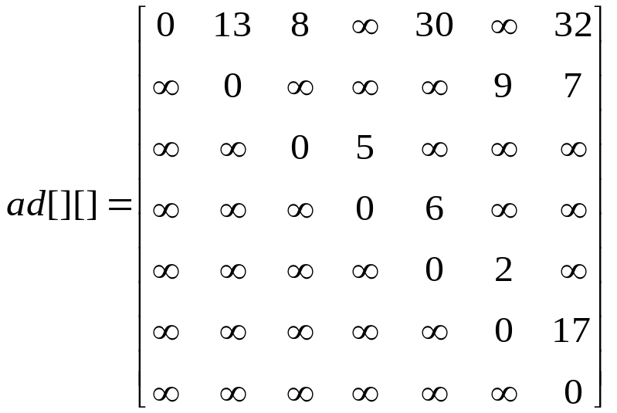
    算法描述
1
1
32
1
8
13
2
1
3
7
30
5
9
1
7
1
4
17
6
2
6
1
5
1 2 3 4 5 6 7
最短路径
长度
dist
13
19
21
22
20
0 13 8 ∝ 30 ∝ 32
<V1,V2>
13
1 2 3 4 5 6 7
<V1,V3>
8
path
3
4
5
2
2
<V1,V3,V4>
0 1 1 0 1 0 1
13
<V1,V3,V4,V5>
19
k=1
(1)
<V1,V3,V4,V5,V6>
21
<V1,V2,V7>
20
    算法分析：T(n)=O(n²)
146-<number>

Slide 116
从单个顶点到其他各顶点最短路径的算法
void ShortestPath (Graph<T, E>& G, T v,
E dist[], int path[]) {
int n = G.NumberOfVertices();
bool *S = new bool[n]; //最短路径顶点集
int i, j, k; E w, min;
for (i = 0; i < n; i++) {
dist[i] = G.getWeight(v, i);
S[i] = false;
if (i != v && dist[i] < maxValue) path[i] = v;
else path[i] = -1;
}
将源点V加入S后, 初始化剩余点的当前路径
146-<number>

Slide 117
S[v] = true; dist[v] = 0; //顶点v加入顶点集合
for (i = 0; i < n-1; i++) { //求解各顶点最短路径
min = maxValue; int u = v;
for (j = 0; j < n; j++)
if (!S[j] && dist[j] < min)
{ u = j; min = dist[j];}
S[u] = true//将顶点u加入集合S
for (k = 0; k < n; k++) {
w = G.GetWeight(u, k);
if (!S[k] && w < maxValue &&
dist[u]+w < dist[k]) {
dist[k] = dist[u]+w;
path[k] = u;
} } }};
找v-s中求的最小路径点
然后对其余各点路径进行适当调整：,并记录每个点的前驱
146-<number>

Slide 118
Bellman和Ford提出了从源点逐次绕过其他顶点，以缩短到达终点的最短路径长度的方法。该方法有一个限制条件，即要求图中不能包含有由带负权值的边组成的回路。
5
-2
7
-5
1
1
0
1
2
0
1
2
146-<number>

Slide 119
当图中没有由带负权值的边组成的回路时，有n 个顶点的图中任意两个顶点之间如果存在最短路径，此路径最多有n-1条边。
我们将以此为依据考虑计算从源点v到其他顶点u的最短路径长度dist[u]。
Bellman-Ford方法构造一个最短路径长度数组序列 dist¹[u], dist²[u], …, dist^{n-1}[u]。其中，
  dist¹ [u]是从源点v到终点u的只经过一条边的最短路径的长度，
  dist¹ [u] = Edge[v][u]
146-<number>

Slide 120
  dist² [u]是从源点v出发最多经过两条边到达终点u的最短路径长度;
  dist³ [u]是从源点v出发最多经过不构成带负长度边回路的三条边到达终点u的最短路径长度，…，
  dist ^{n-1}[u]是从源点v出发最多经过不构成带负长度边回路的n-1条边到达终点u的最短路径长度。
算法的最终目的是计算出 dist ^{n-1}[u]。
可以用递推方式计算 dist^{k} [u]。
146-<number>

Slide 121
dist¹ [u] = Edge[v][u]；
dist^{k} [u] = min { dist^{k-1} [u],
min { dist^{k-1} [j]+Edge[j][u] } }
  设已经求出 dist^{k-1} [j], j = 0, 1, …, n-1, 此即从源点v出发最多经过不构成带负长度边回路的 k-1 条边到达终点 j 的最短路径长度。
  计算 min { dist^{k-1} [j]+ Edge[j][u] }，可得从源点v绕过各顶点j，最多经过不构成带负长度边回路的k条边到达终点u的最短路径长度。用它与dist^{k-1} [u]比较，取小者作为dist^{k} [u]的值。
146-<number>

Slide 122
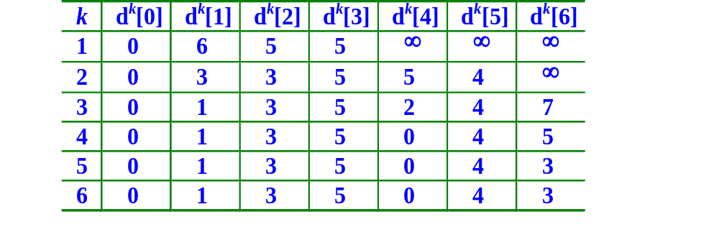
-1
1
4
图的最短路径长度
6
-2
3
5
1
0
2
6
5
-2
3
3
5
-1
146-<number>

Slide 123
计算最短路径的Bellman和Ford算法
template <class T, class E>
void Bellman-Ford (Graph<T, E>& G, int v,
E dist[], int path[]) {
//在有向带权图中有的边具有负的权值。从顶点v
//找到所有其他顶点的最短路径。
E w; int i, k, u, n = G.NumberOfVertices();
for (i = 0; i < n; i++) { //计算dist¹[i]
dist[i] = G.getWeight(v, i);
if (i != v && dist[i] < maxValue) path[i] = v;
else path[i] = -1;
}
146-<number>

Slide 124
for (k = 2; k < n; k++) //计算dist²[i]到dist^{n-1}[i]
for (u = 0; u < n; u++)
if (u != v)
for (i = 0; i < n; i++) {
w = G.getWeight(i, u);
if (w > 0 && w < maxValue &&
dist[u] > dist[i]+w) {
dist[u] = dist[i]+w;
path[u] = i;
}
}
};
146-<number>

Slide 125
所有顶点之间的最短路径
问题的提法：已知一个各边权值均大于0的带权有向图，对每一对顶点 v_{i} ≠ v_{j}，要求求出v_{i} 与v_{j}之间的最短路径和最短路径长度。
Floyd算法的基本思想：
定义一个n阶方阵序列：
A⁽⁻¹⁾, A⁽⁰⁾, …, A^{(n-1)}.
其中 A⁽⁻¹⁾ [i][j] = Edge[i][j]；
A^{(k)} [i][j] = min { A^{(k-1)}[i][j]，
A^{(k-1)}[i][k] + A^{(k-1)}[k][j] }, k = 0,1,…, n-1
146-<number>

Slide 126
求各对顶点间最短路径的算法
A⁽⁰⁾ [i][j]是从顶点v_{i} 到v_{j} , 中间顶点是v₀的最短路径长度;
A^{(k)} [i][j]是从顶点v_{i} 到v_{j} , 中间顶点的序号不大于k的最短路径的长度;
A^{(n-1)}[i][j]是从顶点v_{i} 到v_{j} 的最短路径长度。
template <class T, class E>
void Floyd (Graph<T, E>& G, E a[][], int path[][]) {
//a[i][j]是顶点i和j之间的最短路径长度。path[i][j]
//是相应路径上顶点j的前一顶点的顶点号。
146-<number>

Slide 127
for (i = 0; i < n; i++) //矩阵a与path初始化
for (j = 0; j < n; j++) {
a[i][j] = G.getWeight (i, j);
if (i != j && a[i][j] < maxValue) path[i][j] = i;
else path[i][j] = 0;
}
for (k = 0; k < n; k++)
//针对每一个k, 产生a(k)及path(k)
for (i = 0; i < n; i++)
for (j = 0; j < n; j++)
if (a[i][k] + a[k][j] < a[i][j]) {
a[i][j] = a[i][k] + a[k][j];
146-<number>

Slide 128
path[i][j] = path[k][j];
//缩短路径长度, 绕过 k 到 j
}
};
Floyd算法允许图中有带负权值的边，但不许有包含带负权值的边组成的回路。
146-<number>

Slide 129
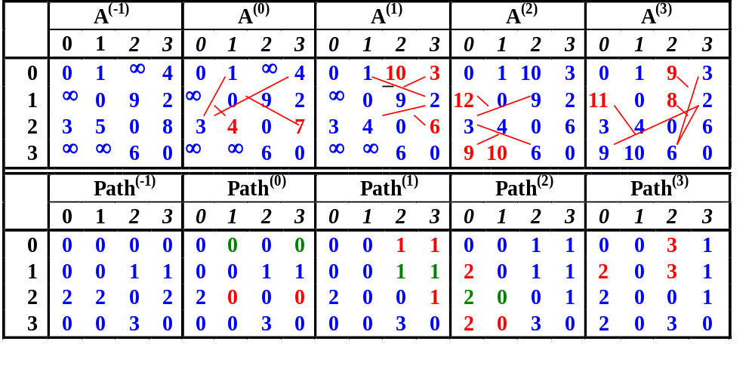
6
8
2
3
9
4
2
3
5
0
1
1
146-<number>

Slide 130
以 Path⁽³⁾为例，对最短路径读法加以说明。从A⁽³⁾知，顶点1到0的最短路径长度为a[1][0] = 11, 其最短路径看 path[1][0] = 2，path[1][2] = 3，path[1][3] = 1, 表示顶点0 ← 顶点2 ← 顶点3 ← 顶点1; 从顶点1到顶点0最短路径为
<1, 3>, <3, 2>, <2, 0>。
本章给出的求解最短路径的算法不仅适用于带权有向图，对带权无向图也可以适用。因为带权无向图可以看作是有往返二重边的有向图。
146-<number>

Slide 131
活动网络 (Activity Network)
用顶点表示活动的网络 (AOV网络)
计划、施工过程、生产流程、程序流程等都是“工程”。除了很小的工程外，一般都把工程分为若干个叫做“活动”的子工程。完成了这些活动，这个工程就可以完成了。
例如，计算机专业学生的学习就是一个工程，每一门课程的学习就是整个工程的一些活动。其中有些课程要求先修课程，有些则不要求。这样在有的课程之间有领先关系，有的课程可以并行地学习。
146-<number>

Slide 132
课程代号
课程名称
先修课程
C₁ 高等数学
C₂ 程序设计基础
C₃ 离散数学 C₁, C₂
C₄ 数据结构 C₃, C₂
C₅ 高级语言程序设计 C₂
C₆ 编译方法 C₅, C₄
C₇ 操作系统 C₄, C₉
C₈ 普通物理 C₁
C₉ 计算机原理 C₈
146-<number>

Slide 133
C8
C9
C1
C7
C3
C4
C2
C6
C5
学生课程学习工程图
146-<number>

Slide 134
可以用有向图表示一个工程。在这种有向图中，用顶点表示活动，用有向边<V_{i}, V_{j}>表示活动V_{i} 必须先于活动V_{j} 进行。这种有向图叫做顶点表示活动的AOV网络 (Activity On Vertices)。
146-<number>

Slide 135
拓扑排序
问题：
假设以有向图表示一个工程的施工图或程序的数据流图，则图中不允许出现回路
如何检查有向图中是否存在回路的方法之一，是对有向图进行拓扑排序。
146-<number>
Notes:
其目的是将有向图中的顶点排列成线性的次序

Slide 136
什么是拓扑排序：
对有向图进行如下操作：
按照有向图给出的次序关系，将图中顶点排成一个线性序列，对于有向图中没有限定次序关系的顶点，则可以人为加上任意的次序关系。
由此所得顶点的线性序列称为拓扑有序序列
构造有向图的一个拓扑序列的过程称为拓扑排序
若该线性序列中包含AOV网全部顶点，则AOV网无环，否则，AOV网中存在有向环，此AOV网络所代表的工程是不可行的。
146-<number>

Slide 137
C₁ , C₂ , C₃ , C₄ , C₅ , C₆ , C₈ , C₉ , C₇
或 C₁ , C₈ , C₉ , C₂ , C₅ , C₃ , C₄ , C₇ , C₆
C8
C9
C1
C7
C3
C4
C2
C6
C5
146-<number>
Notes:
不唯一

Slide 138
进行拓扑排序的方法
① 输入AOV网络。令 n 为顶点个数。
② 在AOV网络中选一个没有直接前驱的顶点, 并输出之;
③ 从图中删去该顶点, 同时删去所有它发出的有向边;
④ 重复以上 ②、③步, 直到
  全部顶点均已输出，拓扑有序序列形成，拓扑排序完成；或
  图中还有未输出的顶点, 但已跳出处理循环。说明图中还剩下一些顶点, 它们都有直接前驱。这时网络中必存在有向环。
146-<number>

Slide 139
拓扑排序的过程
C0
C1
C2
C0
C1
C2
C3
C4
C5
C3
C4
C5
(a) 有向无环图
(b) 输出顶点C4
C0
C1
C2
C1
C2
C3
C5
C3
C5
(c) 输出顶点C0
(d) 输出顶点C3
146-<number>

Slide 140
C1
C2
C1
C5
C5
(e) 输出顶点C2
(f) 输出顶点C1
C5
(g) 输出顶点C5
(h) 拓扑排序完成
最后得到的拓扑有序序列为 C₄ , C₀ , C₃ , C₂ , C₁ , C₅ 。它满足图中给出的所有前驱和后继关系，对于本来没有这种关系的顶点，如C₄和C₂，也排出了先后次序关系。
146-<number>

Slide 141

count data adj
dest link
0
1
2
3
4
5
1
3
0
1
0
3
C0
C1
C2
C3 0
C4
C5 0
1
3 0
5
1
5 0
0
1
5 0
C0
C1
C2
AOV网络及其
邻接表表示
C3
C4
C5
146-<number>

Slide 142
在邻接表中增设一个数组count[]，记录各顶点入度。入度为零的顶点即无前驱顶点。
在输入数据前, 顶点表NodeTable[]和入度数组count[]全部初始化。在输入数据时, 每输入一条边<j, k>, 就需要建立一个边结点, 并将它链入相应边链表中, 统计入度信息：
  Edge * p = new Edge<int> (k); //建立边结点, dest 域赋为 k
  p->link = NodeTable[j].adj;
  NodeTable[j].adj = p;
  //链入顶点j的边链表的前端
  count[k]++; //顶点k入度加一
146-<number>

Slide 143
在算法中, 使用一个存放入度为零的顶点的链式栈, 供选择和输出无前驱的顶点。
拓扑排序算法可描述如下：
  1、建立入度为零的顶点栈;
  2、当入度为零的顶点栈不空时, 重复执行
    从顶点栈中退出一个顶点, 并输出之;
    从AOV网络中删去这个顶点和它发出的边, 边的终顶点入度减一;
    如果边的终顶点入度减至0, 则该顶点进入度为零的顶点栈;
  3、如果输出顶点个数少于AOV网络的顶点个数, 则报告网络中存在有向环。
146-<number>

Slide 144
在算法实现时, 为了建立入度为零的顶点栈,可以不另外分配存储空间, 直接利用入度为零的顶点的count[ ]数组元素。设立一个栈顶指针top, 指示当前栈顶位置, 即某一个入度为零的顶点。栈初始化时置top = -1。
将顶点i 进栈时执行以下指针的修改：
  count[i] = top; top = i ;
  // top指向新栈顶i, 原栈顶元素在count[i]中
退栈操作可以写成：
  j = top; top = count[top];
  //位于栈顶的顶点记于 j, top退到次栈顶
146-<number>

Slide 145

C0
C1
C2
拓扑排序时入度为零的顶点栈在count[]中的变化
C3
C4
C5
top
top
0
1
2
3
4
5
1
3
0
1
0
3
0
1
2
3
4
5
1
3
-1
1
2
3
top
0
1
2
3
4
5
2
2
-1
1
2
2
0
1
2
3
4
5
2
1
-1
2
2
2
top
top
top
top
top
顶点4
出栈
顶点0
出栈
建栈
146-<number>
Notes:
入度为0的单元，后面数组中的标号就变成了静态链表的前驱了，是一个链栈。

Slide 146
C0
C1
C2
拓扑排序时入度为零的顶点栈在count[]中的变化
C3
C4
C5
top
top
top
0
1
2
3
4
5
2
1
-1
2
2
2
0
1
2
3
4
5
2
-1
-1
2
2
1
0
1
2
3
4
5
2
-1
-1
2
2
-1
0
1
2
3
4
5
2
-1
-1
2
2
-1
top
top
顶点3
出栈
顶点2
出栈
顶点1
出栈
顶点5
出栈
top
146-<number>

Slide 147
拓扑排序的算法
template <class T, class E>
void TopologicalSort (Graph<T, E>& G) {
int i, j, w, v;
int top = -1; //入度为零顶点的栈初始化
int n = G.NumberOfVertices(); //网络中顶点个数
int *count = new int[n]; //入度数组兼入度为零顶点栈
for (i = 0; i < n; i++) count[i] = 0;
cin >> i >> j; //输入一条边(i, j)
while (i > -1 && i < n && j > -1 && j < n) {
G.insertEdge (i, j); count[j]++;
146-<number>

Slide 148
cin >> i >> j;
}
for (i = 0; i < n; i++) //初始化，检查网络所有顶点
if (count[i] == 0) //入度为零的顶点进栈
{ count[i] = top; top = i; }
146-<number>

Slide 149
for (i = 0; i < n; i++) //期望输出n个顶点
if (top == -1) { //中途栈空,转出
cout << “网络中有回路！" << endl;
return;
} else { //继续拓扑排序
v = top; top = count[top]; //退栈v
cout << G.getValue(v) << " " << endl; //输出
w = G.GetFirstNeighbor(v);
while (w != -1) { //扫描顶点v的出边表
count[w]--; //邻接顶点入度减一
if (!count[w])
{ count[w] = top; top = w; } //入度减至零,进栈
w = G.GetNextNeighbor (v, w);
} //一个顶点输出后，调整其邻接顶点入度
} };
146-<number>

Slide 150
分析此拓扑排序算法可知，如果AOV网络有n个顶点，e条边，在拓扑排序的过程中，搜索入度为零的顶点，建立链式栈所需要的时间是O(n)。在正常的情况下，有向图有n个顶点，每个顶点进一次栈，出一次栈，共输出 n 次。顶点入度减一的运算共执行了e次。所以总的时间复杂度为O(n+e)。
146-<number>

Slide 151
用边表示活动的网络(AOE网络)
如果在无有向环的带权有向图中, 用有向边表示一个工程中的活动 (Activity), 用边上权值表示活动持续时间 (Duration), 用顶点表示事件 (Event), 则这样的有向图叫做用边表示活动的网络, 简称 AOE ( Activity On Edges ) 网络。
AOE网络在某些工程估算方面非常有用。例如，可以使人们了解：
  完成整个工程至少需要多少时间(假设网络中没有环)?
146-<number>

Slide 152
  为缩短完成工程所需的时间, 应当加快哪些活动?
从源点到各个顶点, 以至从源点到汇点的有向路径可能不止一条。 这些路径的长度也可能不同。 完成不同路径的活动所需的时间虽然不同, 但只有各条路径上所有活动都完成了, 整个工程才算完成。
因此, 完成整个工程所需的时间取决于从源点到汇点的最长路径长度, 即在这条路径上所有活动的持续时间之和。这条路径长度最长的路径就叫做关键路径(Critical Path)。
146-<number>

Slide 153
要找出关键路径，必须找出关键活动, 即不按期完成就会影响整个工程完成的活动。
关键路径上的所有活动都是关键活动。因此, 只要找到了关键活动, 就可以找到关键路径。例如, 下图就是一个AOE网。
2
5
a₇=6
a₈=18
a₁=8
a₃=14
a₁₀=12
1
4
a₆=8
7
8
a₄=10
a₉=6
a₂=12
3
a₅=28
6
146-<number>

Slide 154
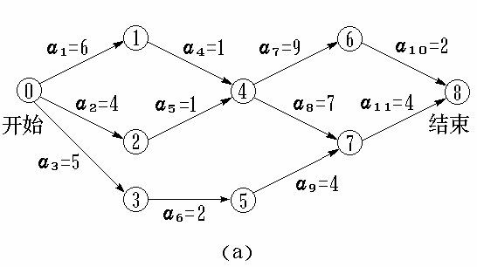
事件 Ve[i] Vl[i]
V₀ 0 0
V₁ 6 6
V₂ 4 6
V₃ 5 8
V₄ 7 7
V₅ 7 10
V₆ 16 16
V₇ 14 14
V₈ 18 18
边 <0,1><0,2><0,3><1,4><2,4><3,5><4,6><4,7><5,7><6,8><7,8>
活动 a₁ a₂ a₃ a₄ a₅ a₆ a₇ a₈ a₉ a₁₀ a₁₁
e 0 0 0 6 4 5 7 7 7 16 14
l 0 2 3 6 6 8 7 7 10 16 14
l - e 0 2 3 0 2 3 0 0 3 0 0
关键 是 是 是 是 是 是

Slide 155
定义几个与计算关键活动有关的量：
事件V_{i} 的最早可能开始时间Ve(i)
是从源点V₀ 到顶点V_{i} 的最长路径长度。
事件V_{i} 的最迟允许开始时间Vl[i]
是在保证汇点V_{n-1} 在Ve[n-1] 时刻完成的前提 下，事件V_{i} 的允许的最迟开始时间。
活动a_{k} 的最早可能开始时间 e[k]
设活动a_{k} 在边<V_{i}, V_{j}>上, 则e[k]是从源点V₀到 顶点V_{i} 的最长路径长度。因此,
e[k] = Ve[i]。
活动a_{k} 的最迟允许开始时间 l[k]
146-<number>

Slide 156
l[k]是在不会引起时间延误的前提下, 该活动允许的最迟开始时间。
l[k] = Vl[j]-dur(<i, j>)。
其中, dur(<i, j>)是完成 a_{k} 所需的时间。
时间余量 l[k]-e[k]
表示活动a_{k}的最早可能开始时间和最迟允许开始时间的时间余量。l[k] == e[k]表示活动 a_{k} 是没有时间余量的关键活动。
为找出关键活动, 需要求各个活动的 e[k] 与 l[k]，以判别是否 l[k] == e[k]。
146-<number>

Slide 157
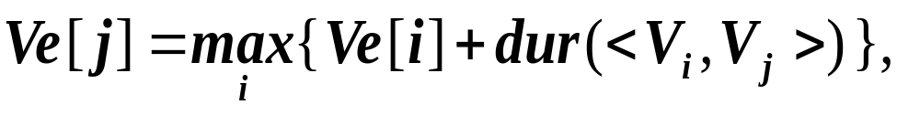
为求得e[k]与l[k], 需要先求得从源点V₀到各个顶点V_{i} 的Ve[i]和Vl[i]。
求Ve[i]的递推公式
  从 Ve[0] = 0 开始，向前递推
  < V_{i}, V_{j} > ∈ S2, j = 1, 2, …, n-1
  S2 是所有指向V_{j} 的有向边<V_{i},V_{j}>的集合。
Ve = 6
5
2
Ve = 11? 14? 13?
Ve = 12
4
√
Ve = 9
已知
求解
146-<number>

Slide 158
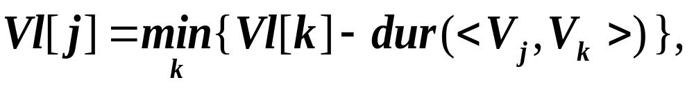
从Vl[n-1] = Ve[n-1]开始，反向递推
  < V_{j}, V_{k} > ∈ S1, j = n-2, n-3, …, 0
  S1是所有源自V_{j} 的有向边< V_{j} , V_{k}>的集合。
这两个递推公式的计算必须分别在拓扑有序及逆拓扑有序的前提下进行。
Vl = 19
6
7
Vl = 13? 17? 6?
Vl = 24
√
5
Vl = 11
求解
已知
146-<number>

Slide 159
设活动a_{k} (k=1, 2, …, e)在带权有向边< V_{i}, V_{j} >上, 其持续时间用dur (<V_{i},V_{j}>)表示, 则有
e[k] = Ve[i]；
l[k] = Vl[j]-dur(<V_{i},V_{j}>)；k = 1, 2, …, e。
这样就得到计算关键路径的算法。
为了简化算法, 假定在求关键路径之前已经对各顶点实现了拓扑排序, 并按拓扑有序的顺序对各顶点重新进行了编号。
146-<number>

Slide 160
 | 1 | 2 | 3 | 4 | 5 | 6 | 7 | 8
Ve | 0 | 8 | 12 | 22 | 28 | 40 | 46 | 58
Vl | 0 | 8 | 12 | 22 | 28 | 40 | 46 | 58
 | 1 | 2 | 3 | 4 | 5 | 6 | 7 | 8 | 9 | 10
e | 0 | 0 | 8 | 12 | 12 | 22 | 22 | 28 | 40 | 46
l | 0 | 0 | 8 | 12 | 12 | 32 | 22 | 28 | 40 | 46
2
5
a₇=6
a₈=18
a₁=8
a₃=14
a₁₀=12
1
4
7
8
a₄=10
a₆=8
a₂=12
a₉=6
3
a₅=28
6
146-<number>

Slide 161
利用关键路径法求AOE网的
各关键活动
template <class T, class E>
void CriticalPath(graph<T, E>& G) {
int i, j, k; E Ae, Al, dur;
int n = G.NumberOfVertices();
E *Ve = new E[n]; E *Vl = new E[n];
for (i = 0; i < n; i++) Ve[i] = 0;
for (i = 0; i < n; i++) { //正向计算Ve[]
j = G.getFirstNeighbor(i);
while (j != -1) {
dur = G.getWeight (i, j);
146-<number>

Slide 162
if (Ve[i]+dur > Ve[j]) Ve[j] = Ve[i]+dur;
j = G.getNextNeighbor(i, j);
}
}
Vl[n-1] = Ve[n-1];
for (j = n-2; j > 0; j--) { //逆向计算Vl[]
k = G.getFirstNrighbor (j);
while (k != -1) {
dur = G.getWeight (j, k);
if (Vl[k]-dur < Vl[j]) Vl[j] = Vl[k]-dur;
k = G.getNextNeighbor (j, k);
}
}
146-<number>

Slide 163
for (i = 0; i < n; i++) { //求各活动的e, l
j = G.getFirstNeighbor (i);
while (j != -1) {
Ae = Ve[i]; Al = Vl[k]-G.getWeight(i, j);
if (Al == Ae)
cout << "<" << G.getValue(i) << ","
<< G.getValue(j) << “>”
<< "是关键活动" << endl;
j = G.getNextNeighbor (i, j);
}
}
delete [] Ve; delete [] Vl;
};
146-<number>

Slide 164





注意
所有顶点按拓扑有序的次序编号。
仅计算 Ve[i] 和 Vl[i] 是不够的，还须计算 e[k] 和 l[k]。
不是任一关键活动加速一定能使整个工程提前。想使整个工程提前，要考虑各个关键路径上所有关键活动。
如果任一关键活动延迟，整个工程就要延迟。
146-<number>

